Slide 1
_
Emprendedores sociales
Perfil de usuario

Slide 2
Emprendedores sociales / Perfil de usuario
Características: datos relevantes, por ejemplo edad, dónde vive, profesión/ocupación, etc.
Puntos de dolor: miedos o preocupaciones que tiene tu usuario en relación al problema identificado.
Deseos y metas: aspiraciones del usuario relacionadas al problema identificado.
Perfil de usuario
El perfil de usuario es una representación que sirve para visualizar y empatizar con tu usuario promedio.

Slide 3
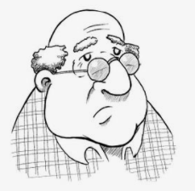
Emprendedores sociales / Perfil de usuario
Ejemplo 1: Don Eladio
Don Eladio | Puntos de dolor Se siente solo y alejado de su familia No quiere ser una carga financiera Miedo a desarrollar Alzheimer’s
Características Sobre 80 años, viudo Clase trabajadora Familia vive lejos | Deseos y metas Sentirse “menos solo”, hacer amigos Acercarse a su familia Mantenerse saludable (mental y físicamente)

Slide 4
Emprendedores sociales / Perfil de usuario
Ejemplo 2: Sara
Sara | Puntos de dolor Aún no sabe qué quiere estudiar El costo de la universidad (no está segura de poder obtener financiamiento) Preocupada de sentirse perdida o desorientada en su primer año
Características Cursando 4º medio en un Liceo TP Buena alumna, obtiene buenas notas Aspira a ir a la universidad De un contexto sin muchas oportunidades | Deseos y aspiraciones Encontrar una carrera que calce con sus habilidades e intereses No quedar demasiado endeudada Que su familia se sienta orgullosa de ella

Slide 5
www.aula42.org

